Slide 1
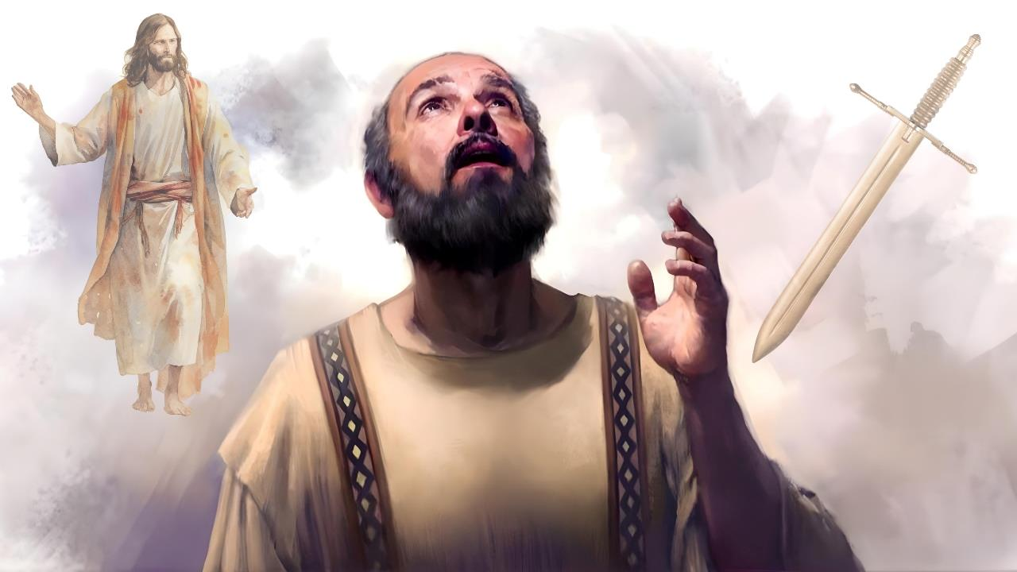
IDUP ENGGAU MATI
Lesson 3 for January 17, 2026

Slide 2

“Laban ba aku, enti aku idup, aku idup ke Kristus, lalu enti aku mati, aku untung.”
Philippians 1:21, NKJV

Slide 3


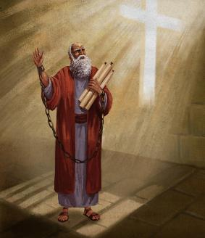


Paul nganti diri di akim olih pemangah Nero. Nasib iya begantung agi ba mood Ceaser ari ke di akim ngau lurus.
Tang iya nemu nasib iya ukai begantung ba jari Nero, tang ba Allah Taala. Nya alai iya perchaya sembiang diungkup ngagai iya dalam Gerija deka ngelepas ka iya.
Taja pia, enti nyema iya mati, pemati iya deka nguntung ka berita manah (baka iya ke dijil) iya sanggup mati ka Kristus.
Idup ka Kristus tauka mati ka Kristus?
Kristus dikemesaika dalam Paul (Philippians 1:10-20, 25-26)
Ka idup tau ka mati ungkup Kristus (Philippians 1:21-22)
Runding Paul bebagi dua (Philippians 1:23-24)
Nama reti idup ungkup Kristus?
Beperangai nitihka ajar ti dibai Berita Manah (Philippians 1:27a)
Beserakup belaban ngering ka Berita Manah (Philippians 1:27b)

Slide 4

DEKA IDUP TAUKA MATI UNGKUP KRISTUS?

Slide 5



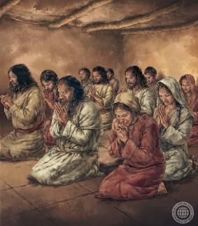
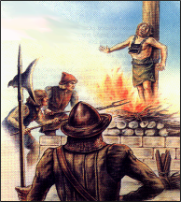
KRISTUS DITINGGIKA DALAM PAUL
“Aku endang ngarap sereta ngadang diri enda malu, tang bejaku enggau naka pemerani, ngambika Kristus seruran dimuliaka dalam tubuh aku baka selama, nemuka ngena pengidup tauka ngena pemati aku.” (Philippians 1:20 NIV)
Paul gaga ka pemerinsa ke maioh nuntung iya. (Col. 1:24a; 2 Cor. 11:23-27). Iya ukai rindu ka pemerinsa tang ngambi ka pemerinsa ke ditat ka iya nyadi penguntung ngagai eklisia ke di tubuh dalam Kristus. (Col. 1:24b; 2 Cor. 11:28).
Kena ngenyukupka pemerinsa ti enda ditatka kristus—dalam peristiwa pemati iya—Kristus ditinggika dalam Paul (Phil. 1:20 NIV).
Dalam surat iya nuju orang di Philippi, Paul terang terang madah diri ukai lebih ari Kristus dalam pemati iya, tang arap ka sembiang dalam gerija enggau kerja Roh Kudus ngasoh iya bebas serta terus bekerja ka Kristus dalam pengidup iya. (Phil. 1:19, 25-26).
Tang ketegal penyai majak nyadi dalam dunya tu, pengidup dalam Kristus deka merinsa baka ke ditat ka Kristus lalu bisi sekeda deka mati baka pemati Kristus (2 Tim. 3:12).

Slide 6



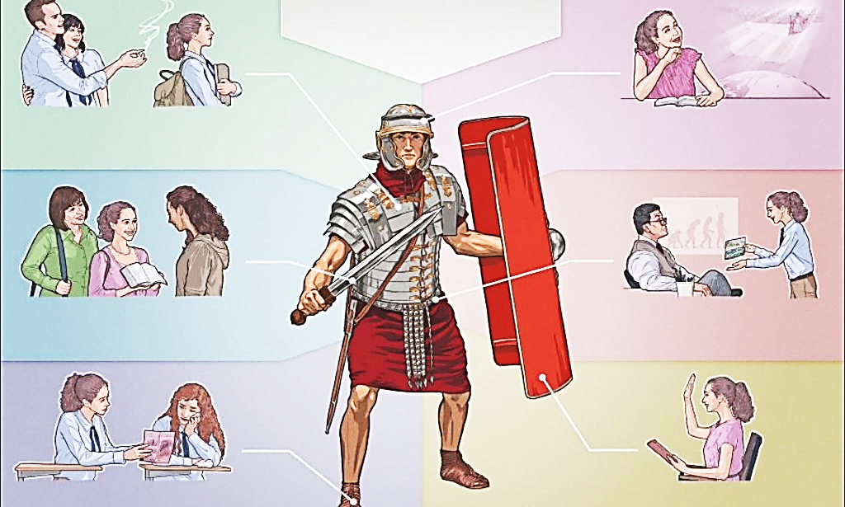

DEKA IDUP TAUKA MATI UNGKUP KRISTUS?
”Laban ba aku, enti aku idup, aku idup ke Kristus, lalu enti aku mati, aku untung” (Philippians 1:21)
Pun semua penusah nya beduduk ari perang ti nyadi di Serga antara pemadas ngau penyai, antara Kristus enggau Sitan.
Perang roh mesti dilaban ngena senjata roh. Bala peranak munsuh ngena senjata ke jai ngelaban orang Kristin. (bula, fitnah, ngasut enggau maioh macham penyai ti bukai)
Tang kitai ngena senjata pemendar enggau pengelurus(2 Cor. 6:4-7).
Senjata ti kering “kena ngeruntuh kubu ti tegap” (2 Cor. 10:3-5).
Bah kati enti maia beperang orang ke lurus bisi mati? Nitih ka jako Paul, pemati ke baka tu nya penguntung ngagai kitai. (Phil. 1:21).
Tang ngagai orang ke setia dalam Kristus, munsuh enda ulih munuh serta penusah pan enda mega datai ba kitai. (Pr. 14:32; Is. 57:1).

Slide 7



ATI PAUL BEBAGI DUA
“Aku enda nemu jalai milih utai ari utai dua bengkah nya. Aku bisi amat ati deka ninggalka pengidup tu, lalu begulai enggau Kristus, laban nya lebih manah agi; 24tang aku beguna agi ba kita enti aku mengkang idup.” (Philippians 1:23-24 NIV )
Paul tusah amai deka milih antara dua bengkah pekara ke patut dititih (Phil. 1:23-24):
Angkat lalu
Diau enggau Kristus
Enda mindah
Ke penguntung Eklisia
Berati ka leka jako tu kediri, kitai ulih nyimpul jako Paul ke madah ka leboh kitai mati, kitai dibai ka Serga begulai enggau Tuhan Jesus. Jako tu enda sebaka enggau utai ke disebut dalam genteran jako bukai dalam Bup Kudus(Eccl.(Bup pengajar) 9:5; Ps. 6:5).
Dalam surat ke sama nuju orang di Philippi iya madah, enti kitai deka amai amai nitih ka Kristus, kitai mesti nganti maia pengangkat ari pemati (Phil. 3:8-11).
Bisi mega Paul manding ka tuboh kitai deka dirusak baka langkau kain (Pemati) ngambika ditukar enggau pengidup ti meruan belama iya (2 Cor. 5:1-4). Tang iya mega madah ka kain ti baru nya deka diberi maia penatai ti kedua tang ukai tekalanya leboh kitai mati (1 Cor. 15:42, 51-54).

Slide 8

NAMA RETI UTAI KE DISEBUT IDUP KA JESUS KRISTUS?

Slide 9


BEPERANGAI NITIH KA AJAR DALAM INJIL
“Utai ti lebih beguna nya, kita enda tau enda idup nitihka ajar ti dibai Berita Manah Kristus” (Philippians 1:27a)
Genteran jako “tingkah laku nuan” nya di salin ari leka jako politeuomai, reti iya “idup nyadi warga Negara”. Paul ngansak orang Philippi (semua kitai) beperangai nitih ka cara ke layak nyadi warga negara Serga. (Phil . 3:20).
Enda Lemah semangat
Lemah lembut
Lapar serta aus ka pengelurus
Pengampun
Ati ti bersi
Pemaik
Sanggup nyerah kuyu sebelah
Rindu ka munsuh
Merekat orang ke nyumpah
Ngerja utai ke manah ngagai orang ke jai
Rindu serta pemurah
Pengampun serta ngemaroh ka diri
Etc.
Leboh berkhutbah diatas bukit, Jesus ngajar cara warga Serga patut idup.
Iya tau disimpul munyi tu: “nya alai kerja pengelurus, enggau rindu serta pengasih lalu enggau ati ti baroh bejalai enggau Allah Taala ” (Micah 6:8 ESV).
Paul muka jako ngena ajar tu leboh madah ka pengirau ati iya: besarakup dalam Gerija.
Iya nemu penyarut selalu tumbuh ari penyumbung enggau ulah ti enda manah enggau pangan diri. Nya alai iya meransang kitai beperangai manah serta bebasa ka pangan diri.

Slide 10



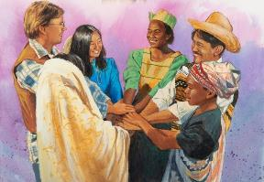
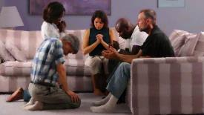
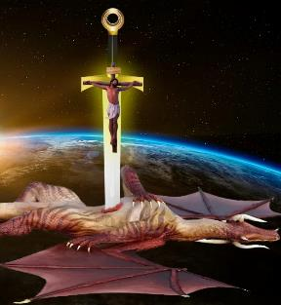

BESERAKUP BELABAN NGERING KA BERITA INJIL
“… nemuka aku bisi enggau kita, tauka nadai enggau kita, aku ulih ninga kita sama seati, sama sepenemu, begandin bau bebendar bekereja ke pengarap ti dibai Berita Manah” (Philippians 1:27b)
Nyadi orang lurus serta betul enda semestinya idup nadai penusah (Phil. 1:30). Betentang enggau Job empu ke dikumbai Allah Taala orang lurus “iya nadai bepenyalah serta lurus, nangika Allah Taala serta nyeliah ka penyai“ (Job 1:8), merinsa ketegal penusah ke dikerja munsuh.
Dalam perang ke di titih ka kitai, penyarakup nya utai ke pemadu beguna. Paul meransang kitai sama sama beperang ngetan ka Injil(Phil. 1:2 7b).
Penyarakup ke bisi tuju mesti disempulang ka enggau sembiang serta belajar ka ayat (Eph. 6:18; Phil. 2:16).
Leboh betembung enggau penyai, kitai anang takut ka orang ke ngelaban kitai (Phil. 1:28). Kitai mesti ingat ka Sitan nya munsuh ke udah alah, laban Kristus udah menang beperang ba kayu regang (Luke 10:18; Col. 2:15).

Slide 11

“Berapa taun kitai udah diau dalam kebun Tuhan? Lalu berapa pemaioh untung ke udah di beri ngagai Tuhan? Bakani kitai deka betentang mata enggau Allah Taala? Kati kitai bisi mansang dalam budi basa, pengerindu, baroh ati, pechaya ka Allah Taala? Kati kitai beterima kasih ka penelap iya? Kati kitai deka merekat orang ke ngelinggi kitai? Kati kitai bisi ngembuan semengat Tuhan Jesus dalam ruang bilik kitai? Kati kitai ngajar jako iya ngagai anak kitai lalu nerang ka pemesai kerja Allah Taala? Orang Kristin mesti ngari ka Tuhan Jesus dalam pemanah diri enggau pemanah kerja. Udahnya baru bisi bebau wangi dalam pengidup, perangai ti manah di mantai ka orangnya anak Allah Taala ke deka bempu waris di Serga”
EGW (You Shall Receive Power, December 10)

